Slide 1
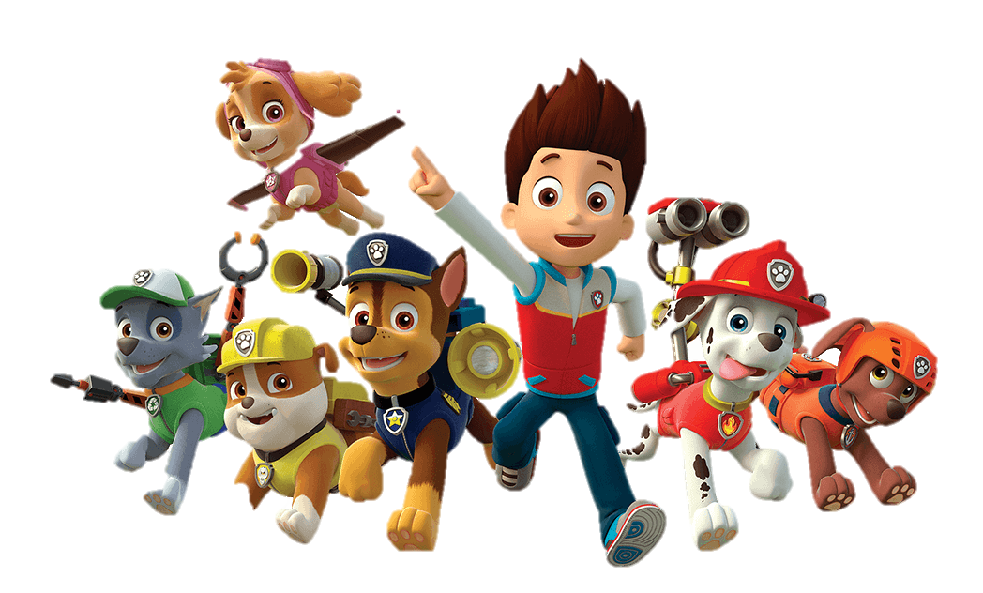
МЕМОРИ
Автоматизация звука [Щ’]
в словах
ДАЛЕЕ

Slide 2

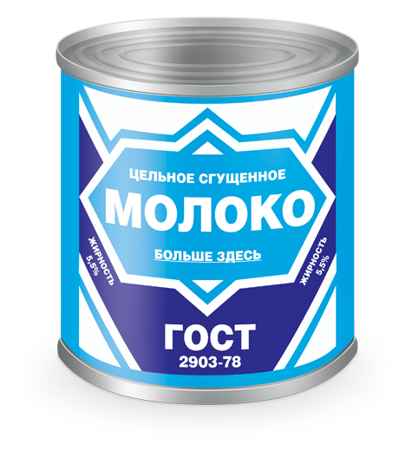
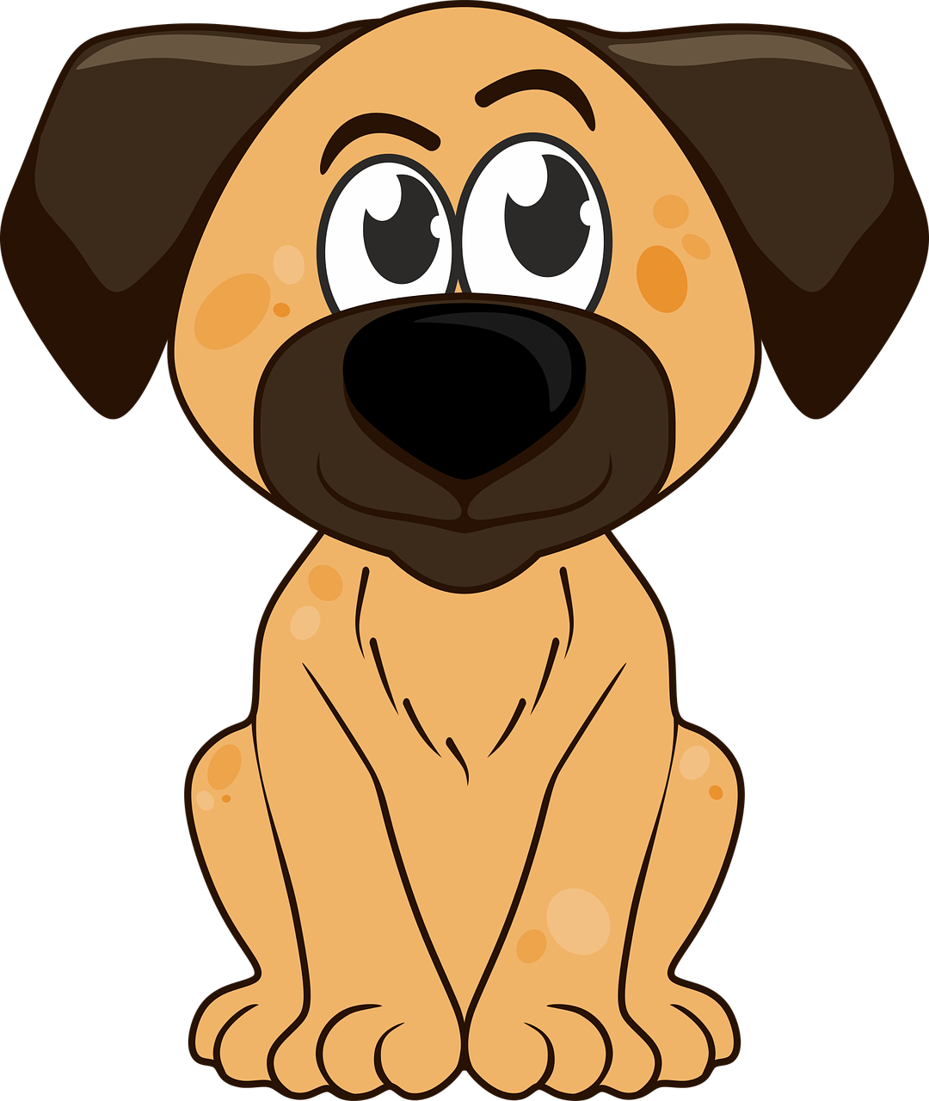
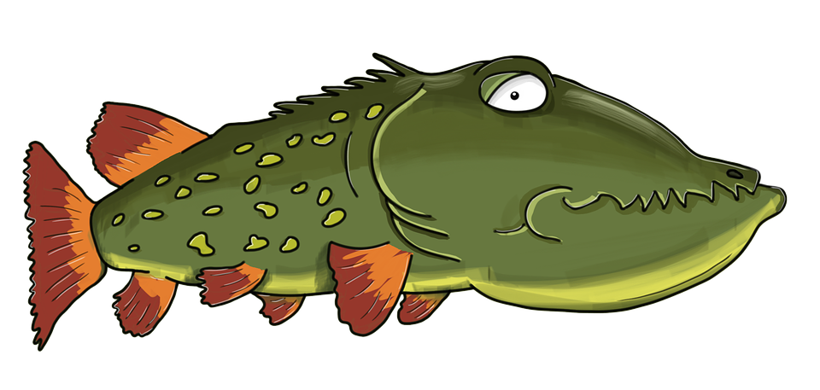
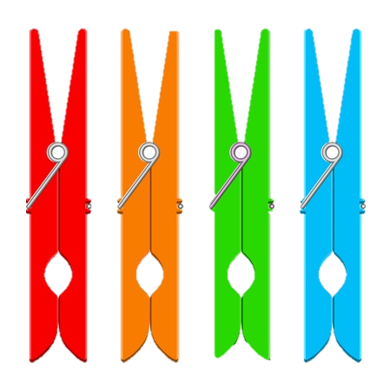

Найди две одинаковые картинки
Щенок, щука, прищепки, сгущенка, плащ, ящик
* Чтобы открыть карточку,
нажми на квадрат с цифрой
* Чтобы закрыть картинку, нажми на нее
1
2
3
4
5
6
7
8
9
10
11
12

